Slide 1
Qu’est-ce que la logistique ?
Daniel Kaszubowski

Slide 2
Road Transportation Systems Engineering Development in the Sub-Saharan Africa – Modern EU Master Programme & Capacity Building

Slide 4
Objectifs d’apprentissage
Comprendre l’évolution des achats vers la gestion des approvisionnements
Définir la logistique, l’approvisionnement et la gestion de la chaîne d’approvisionnement
Reconnaître le rôle de la gestion des approvisionnements dans l’avantage concurrentiel de l’entreprise
Comparer les approches traditionnelles et modernes de la gestion des approvisionnements

Slide 5
Évolution : achats → gestion des approvisionnements
Années 1960–1970 : achats de base — « acheter les matériaux au prix le plus bas »
Années 1980–1990 : sourcing stratégique — « construire des relations avec les fournisseurs »
Années 2000 à aujourd’hui : gestion des approvisionnements — « gérer l’ensemble du réseau d’approvisionnement »
Aujourd’hui : intégration avec la qualité, la durabilité et la gestion des risques

Slide 6
Qu’est-ce qui a changé ? Approche traditionnelle et approche moderne
Approche traditionnelle : focalisation uniquement sur le prix, commandes à court terme, relations conflictuelles
Approche moderne : focalisation sur le coût total, les partenariats à long terme et la collaboration
Exemple : ancienne approche — « trouver le fournisseur de cacao le moins cher »
Exemple : nouvelle approche — « établir un partenariat avec les producteurs de cacao pour la qualité, des prix équitables et la durabilité »

Slide 7
Qu’est-ce que la logistique ?
Planification, mise en œuvre et contrôle des flux de biens, de services et d’informations depuis le point d’origine jusqu’au client final.
Définition simple : « livrer le bon produit au bon endroit, au bon moment, dans le bon état et au bon coût »
Exemple : transporter du bois depuis les forêts camerounaises vers une usine de meubles à Douala

Slide 8
Qu’est-ce que l’approvisionnement ?
Processus consistant à rechercher, acquérir et acheter des biens et des services auprès de sources externes.
Comprend : l’identification des besoins, la sélection des fournisseurs, la négociation des prix et la passation des commandes
Exemple : un hôpital à Brazzaville qui s’approvisionne en fournitures médicales auprès de différents fournisseurs

Slide 9
Qu’est-ce que la gestion des approvisionnements ?
Coordination stratégique des achats, des relations fournisseurs et de l’ensemble du réseau d’approvisionnement afin d’atteindre les objectifs de l’entreprise.
Plus large que le simple achat : elle comprend la planification, la gestion des risques et le contrôle qualité
Exemple : gérer tous les fournisseurs d’une usine textile à Yaoundé

Slide 10
Qu’est-ce qu’une chaîne d’approvisionnement ?
Réseau d’organisations, de personnes, d’activités et de ressources impliquées dans la création et la livraison d’un produit au client final.
Comprend : fournisseurs → fabricants → distributeurs → détaillants → clients
Exemple : chaîne d’approvisionnement du café — agriculteur → transformateur → exportateur → torréfacteur → café → consommateur

Slide 11
Le mix de la chaîne d’approvisionnement : activités clés
Planification : prévision de la demande, calendriers de production
Approvisionnement : recherche et achat auprès des fournisseurs
Production : fabrication, assemblage, conditionnement
Stock : gestion des niveaux de stock et des coûts
Distribution : livraison des produits aux clients

Slide 12
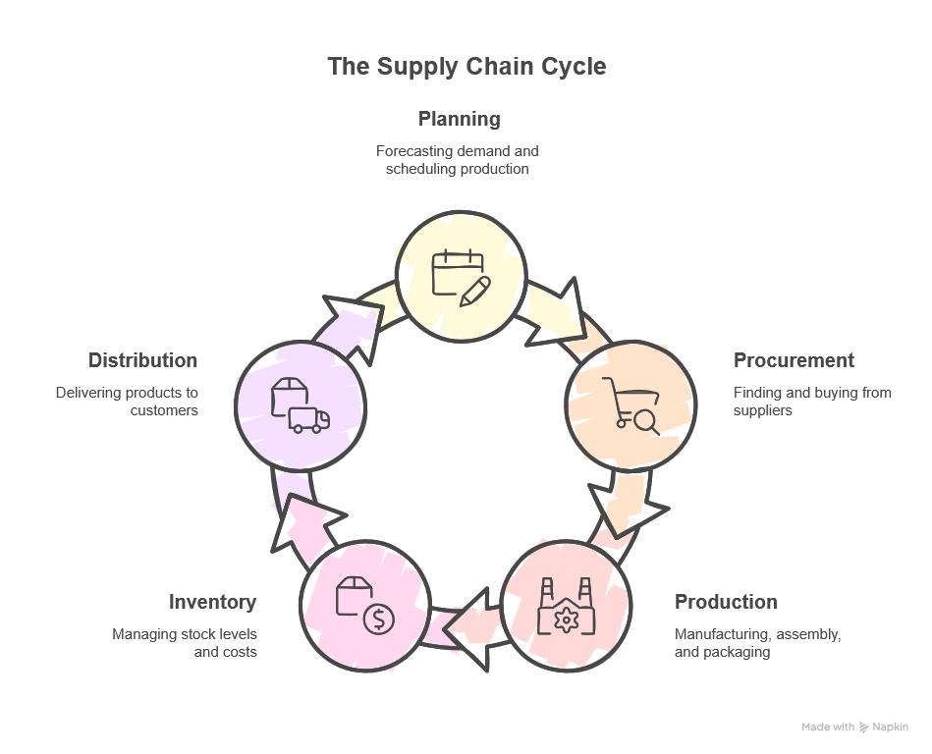
Le cycle de la chaîne
d’approvisionnement
Le cycle de la chaîne
d’approvisionnement
Planification
Planification
Prévision de la demande et
planification de la production
Prévision de la demande et
planification de la production
Distribution
Approvisionnement
Distribution
Approvisionnement
Livraison des produits
aux clients
Recherche et achat
auprès des fournisseurs
Livraison des produits
aux clients
Recherche et achat
auprès des fournisseurs
Stocks
Production
Stocks
Production
Gestion des niveaux
de stock et des coûts
Fabrication, assemblage
et conditionnement
Gestion des niveaux
de stock et des coûts
Fabrication, assemblage
et conditionnement
Créé avec Napkin
Créé avec Napkin

Slide 13
Exemple réel : du cacao au chocolat
Étape 1 : les agriculteurs au Cameroun cultivent et récoltent les fèves de cacao
Étape 2 : les fèves sont transportées vers le port de Douala pour l’exportation
Étape 3 : elles sont expédiées vers une chocolaterie en Europe
Étape 4 : l’usine transforme les fèves en tablettes de chocolat
Étape 5 : les produits sont distribués aux détaillants dans le monde entier
Chaque étape exige logistique, approvisionnement et contrôle qualité

Slide 14
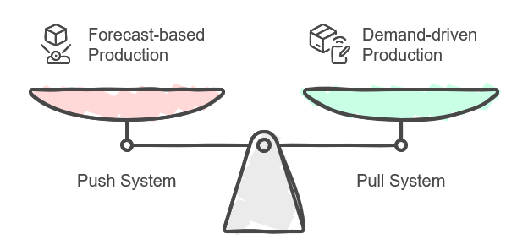
Systèmes push et pull
Système push : produire sur la base des prévisions, puis pousser les produits vers le marché
Système pull : produire uniquement lorsqu’un client passe commande
Exemple push : l’usine produit 1 000 chemises sur la base de la demande prévue
Exemple pull : l’usine attend les commandes avant de fabriquer les chemises
Production fondée
sur les prévisions
Système poussé
Système tiré

Slide 15
Push ou pull : quelle approche est préférable ?
Avantages du push : économies d’échelle, production régulière
Risques du push : excédents de stock si les prévisions sont erronées, produits gaspillés
Avantages du pull : moins de stock, pas de gaspillage, meilleure réponse au client
Défis du pull : exige une production rapide et des fournisseurs fiables
Approche moderne : combiner les deux stratégies !

Slide 16
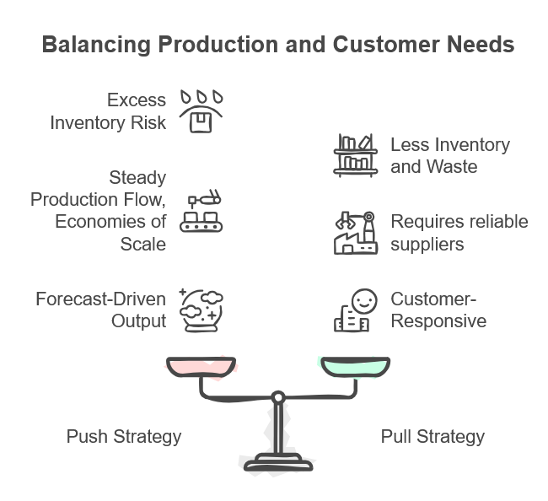
Équilibrer production et besoins des clients
Risque de stock
excédentaire
Moins de stocks
et de gaspillage
Flux de production
stable, économies
d’échelle
Production pilotée
par les prévisions
Réactivité aux
besoins clients
Stratégie poussée
Stratégie tirée

Slide 17
Pourquoi la chaîne d’approvisionnement est importante pour l’entreprise
Les entreprises rivalisent par leurs chaînes d’approvisionnement, pas seulement par leurs produits !
Meilleure chaîne d’approvisionnement = coûts plus faibles, livraison plus rapide, qualité plus élevée
Chaîne d’approvisionnement défaillante = retards, ruptures de stock, clients insatisfaits
Une bonne gestion crée un avantage concurrentiel

Slide 18
Exemples de réussite : entreprises dotées d’excellentes chaînes d’approvisionnement
Amazon : livraison rapide, parfois le jour même, grâce à une logistique efficace
Zara (mode) : nouveaux modèles en magasin en deux semaines
Toyota : le système juste-à-temps réduit les coûts de stock
Exemple local : les opérateurs de mobile money (MTN, Orange) gèrent des réseaux de distribution nationaux

Slide 19
Pourquoi étudier la gestion des approvisionnements ?
Débouchés professionnels : demande croissante de spécialistes de la chaîne d’approvisionnement
Impact sur l’entreprise : les coûts d’approvisionnement représentent 50 à 80 % du chiffre d’affaires !
Résolution de problèmes : les défis complexes exigent des solutions intelligentes
Développement régional : de meilleures chaînes d’approvisionnement soutiennent la croissance des économies africaines

